Slide 1
Excessive Appetites Theory
Nika Šablatúrová
Fakulta sociálnych štúdií
Masarykova univerzita
Katedra psychológie
2018

Slide 2



Slide 3
Excessive Appetites Theory (Orford, 1985)
model pokrývajúci vznik, udržiavanie a liečbu závislosti
množstvo činností a objektov, ku ktorým si ľudia môžu vytvoriť silnú väzbu – behaviorálne závislosti
závislosť vysvetľuje prostredníctvom "apetítu"/chute/
dôraz na sociálny kontext

Slide 4
Teoretický základ
obsahuje mechanizmy klasickej teórie (operačného) učenia
nadväznosť na Multiple Regulation Model (Leventhal & Cleary, 1980)
nadmerná potreba vzniká zo silnej emocionálnej pamäte
pamäťová schéma je zodpovedná za vytváranie potreby a cravingu
Choice theory

Slide 5
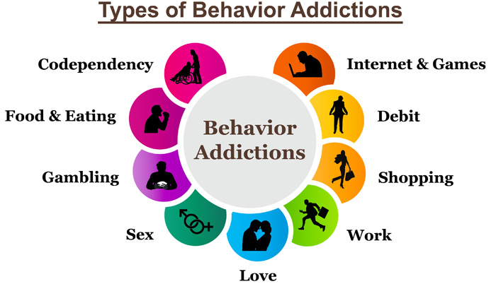
Jadrové (Core) závislosti
bežné aktivity spôsobia konflikt kvôli silnej väzbe
Orford k nim radí pitie, gambling, jedlo, cvičenie a sex

Slide 6
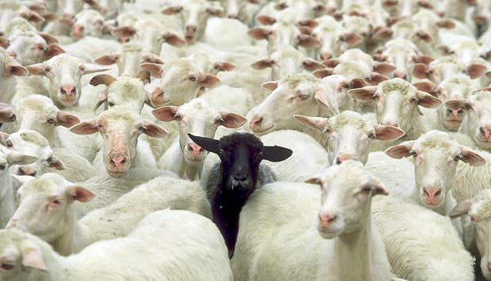
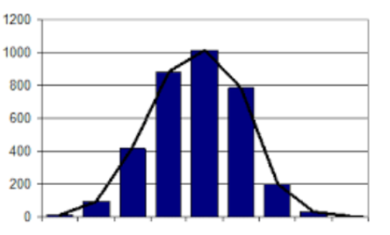
Spoločnosť ako protektívny faktor
Striedmosť a „odstrašenie“
normy v spoločnosti sú protektívnym faktorom

Slide 7
Vznik závislosti
  1, „law of proportionate effect“ jednotlivec vníma potenciálne zisky ako vyššie než potenciálne straty
  2, vznik závislosti prostredníctvom vytvorenia silnej (emocionálnej) väzby na objekt

Slide 8
Sekundárna motivácia
  druhotný motivačný cyklus je silný negatívny pocit spojený s nárastom potreby kompenzovať straty (gambling) alebo zažiť vzrušenie - ekvivalent k neuroadaptácií a udržanie tajomstva (väčšina aktivít)
  ďalší sekundárny process - Abstinence Violation Effect

Slide 9
Liečba závislosti
KONFLIKT – ústredný bod liečby
Spontánne relapsy
Kognitívne štádium – rozhodnutie urobiť zmenu
Behaviorálne štádium
sociálne prostredie
psychologická liečba
farmakologická liečba

Slide 10
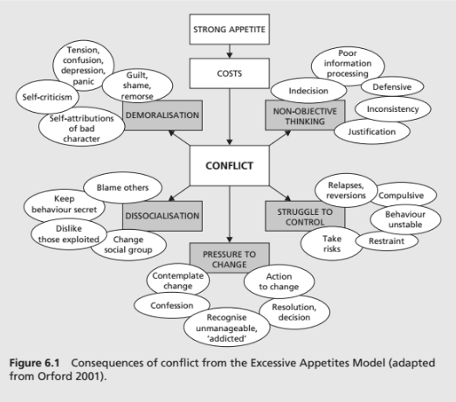

Slide 11

Intervenčné programy
Prevencia
osvojenie si adekvátnych copingových stratégií
stres manažment
posilnenie sociálnych väzieb

Slide 12
Intervenčné programy
Liečba
začlenenie závislého do spoločnosti
zameranie liečby na zmenu procesov
edukácia závislého
edukácia rodiny závislého

Slide 13
Cvičenie

Slide 14
Zhrnutie
poskytuje koherentný model popisujúci procesy závislosti
popisuje tzv. jadrové závislosti – bežné činnosti, ktoré tradične nie sú problematické, kým si ku nim jednotlivec nevytvorí väzbu
je jedným z najjasnejších argumentov potvrdzujúcich existenciu behaviorálnych závislostí
vysvetľuje závislosť na základe operačného učenia
ústredným bodom liečby je konflikt

Slide 15
Social Development Model
Teória antisociálneho správania

Slide 16
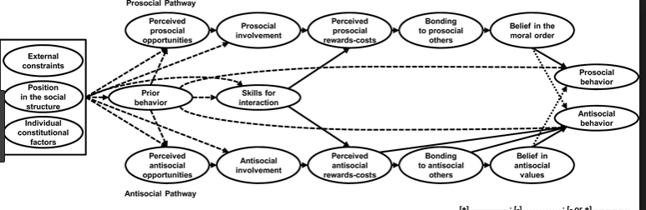

Slide 17
Social Development Model
(Catalano & Hawkins, 1986)
identifikuje všeobecné konštrukty antisociálneho správania
popisuje rizikové a protektívne faktory
diferencuje procesy vedúce k prosociálnemu a antisociálnemu vývinu
štrukturalizuje tieto procesy na základe štyroch vývinových periód

Slide 18
Teoretický základ
Control theory (Hirschi, 1969)
Social learning theory (Bandura, 1973)
deti sa učia správaniu zo štyroch základných jednotiek: rodičia, rovesníci/kamaráti, školy a komunita
Differential association theory (Sutherland, 1973)

Slide 19

Rizikové faktory
Bio-psycho-sociálne faktory
komunitné normy naklonené takémuto správaniu, susedská nesúrodosť
extrémna ekonomická deprivácia
rodinná história užívania drog či kriminálneho správania
rodinný konflikt, slabé vedenie rodiny, rodičovská liberálnosť

Slide 20
Rizikové faktory
Bio-psycho-sociálne faktory
ranné a pretrvávajúce problémové správanie
delikventní priatelia
akademický neúspech
odmietnutie rovesníkmi pri prvotnej socializácií
odcudzenie a rebelantstvo
skoré prejavy antisociálneho správania
vnímané nízke riziko vyplývajúce z užitia drog

Slide 21
Protektívne faktory
Patria medzi ne:
individuálne charakteristiky - odolný temperament, pozitívna sociálna orientácia (sociálne schopnosti) a inteligencia
kohézia rodiny a pevné citové väzby počas detstva
externá sociálna podpora, ktorá posilňuje kompetencie a záväzky jednotlivca, zároveň poskytuje hodnotový systém

Slide 22
Vývin prosociálneho správania
Deti sa zapájajú do socializácie prostredníctvom štyroch konštruktov:
(1) vnímané možnosti
(2) stupeň zapojenia sa a interakcie
(3) schopnosti zúčastniť sa v týchto interakciách
(4) vnímané posilnenie takéhoto správania

Slide 23

Vývin prosociálneho správania
ak sú tieto procesy konzistentné vytvorí sa sociálna väzba (bonding) medzi jednotlivcom a sociálnou jednotkou
sociálna väzba pozostáva z väzby (attachment) k ľudom v sociálnej jednotke, záväzku – (commitment) voči sociálnej jednotke a vytvoreniu hodnôt (values) zdieľaných so sociálnou jednotkou

Slide 24
Vývin antisociálneho správania
Priame línie k antisociálnemu správaniu
ak sa prosociálna socializácia nepodarí
Nedostatok príležitostí
Neadekvátne schopnosti pre vnímanie
Prostredie neposilňuje prosociálne správanie
antisociálne správanie sa objavuje aj v prípadoch prosociálnych väzieb, keď (potenciálne) zisky prevýšia (možné) straty
väzba k sociálnej jednotke s antisociálnymi hodnotami

Slide 26
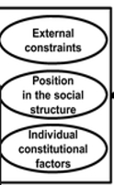
Exogénne premenné
(1) pozícia v sociálnej štruktúre
rasa
vek
SES
pohlavie

Slide 27
Exogénne premenné
(2) konštitučné alebo fyziologické faktory
nízke kognitívne schopnosti
nízka úroveň rozrušenia
nedostatočne vyvinutý nervový systém

Slide 28
Exogénne premenné
(3) externé obmedzenia
formálne a neformálne reakcie na správanie
rodinný „manažment“
škola
trieda
komunita
legislatíva
rovesníci

Slide 29
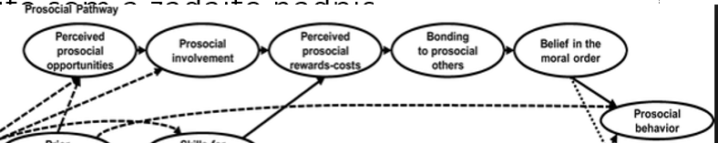
Prosociálna/Antisociálna línia
vnímané možnosti ovplyvňujú stupeň zapojenia sa
rozvoj väzby závisí na miere do akej je správanie posilnené
Attachment – Commitment - Internalizácia hodnôt

Slide 31
Vývinová perspektíva modelu

Slide 32

Vývinové fázy
predškolská fáza
1. stupeň ZŠ
2. stupeň ZŠ
stredoškolská fáza

Slide 33

Predškolská fáza
pozícia v sociálnej štruktúre je určená vzdelaním a SES rodičov, rasou dieťaťa a jeho rodiny a jeho pohlavím
sociálna jednotka: rodina (eventuálne škôlka a komunita)
antisociálne hodnoty nie sú zahrnuté v tejto perióde

Slide 34
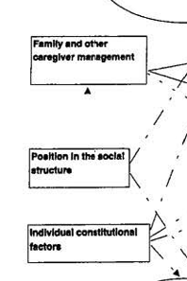
Predškolská fáza
konštitučné biologické faktory ako predčasné narodenie, nízka pôrodná váha, prenatálne vystavenie alkoholu alebo drogám negatívne ovplyvňuje rozvoj kognitívnych schopností
konštitučné psychologické faktory ako pozitívny temperament a pozitívna sociálna orientácia majú najväčší vplyv počas tejto fázy

Slide 35
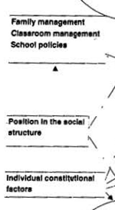
Elementary school period
rodina a učitelia majú najsignifikantnejší vplyv na správanie dieťaťa v tomto veku
komunita zohráva tiež dôležitú rolu
škola – triedny „manažment“, mimoškolské aktivity
spolužiaci – objavuje sa vplyv kolektívu

Slide 36
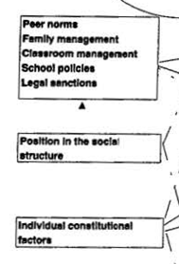

Middle school period
Normy rovesníkov – výrazný vplyv - proces individualizácie
školský poriadok
triedny „manažment“
rodinný „manažment“
Polícia – legislatíva – objavuje sa po prvýkrát

Slide 37
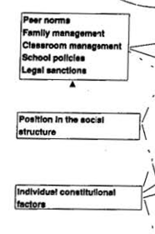
Stredoškolská fáza
mnoho protektívnych a rizikových faktorov bolo získaných už skôr
vplyv: rovesníci, škola, legislatíva a do menšej miery rodina
rodičia zostávajú dôležitým činiteľom špeciálne vo veciach drog, sexu a antikoncepcie
u niektorých delikvencia dosahuje pokles
zlé známky, nízky SES, nedostatok prosociálnych vzorov sú charakteristické pre zotrvávajúcich delikventov

Slide 38
Transakčné obdobia
prosociálne a antisociálne vplyvy z jednej periódy ovplyvňujú premenné na začiatku ďalšej
priestor na zmenu
neštandardné transakčné obdobie

Slide 39
Transakčné obdobia
vplyv troch faktorov:
stupeň prosociálnych/antisociálnych väzieb k sociálnym jednotkám vytvorený počas predošlej fázy
odmeny za prosociálne/antisociálne správanie
stupeň manifestovaného antisociálneho správania v predošlej fáze

Slide 40
Aplikovateľnosť teórie

Slide 41
Intervencia
identifikácia intervenčných bodov
Táto koncepcia intervencie má niekoľko implikácií:
každý vzťah modelu je potenciálnym priestorom pre intervenciu
môžeme požadovať/vykonať viac intervencií
prerušenie rozvoja antisociálneho správania by malo obsahovať aj komponenty podporujúce prosociálne správanie
vplyv primárnej väzby na budúce správanie naznačuje dôležitosť včasného zásahu
intervencie by mali byť vývinovo adekvátna
transakčné obdobia predstavujú potenciálnu možnosť prerušenia príčinných procesov

Slide 42
Intervenčné programy – predškolská fáza
podpora fyzickej blízkosti (matka a dieťa) a vytvorenia bezpečnej väzby
vysoko kvalitná ranná edukácia detí – posilnenie kognitívnych a sociálnych zručností
edukácia rodičov – pochopenie externých premenných a adekvátne posilňovanie správania

Slide 43
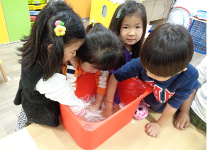
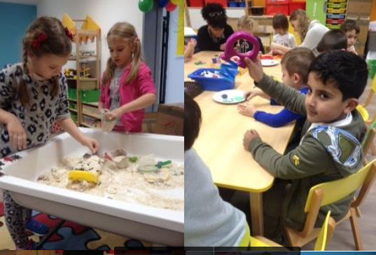
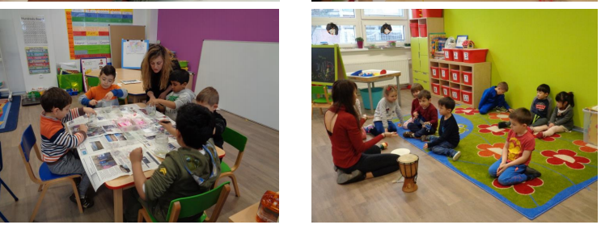

Slide 44
Intervenčné programy – element. school
edukácia učiteľov - trieda sa stáva dôležitým faktorom
vytvorenie otvorenej atmosféry v triede
kooperatívne učenie
efektívne stratégie učenia
systém odmien
vysvetlenie povinností a očakávaní študentom na začiatku roka
krízový manažment
https://teens.drugabuse.gov/teachers/lessonplans#/results/all

Slide 45
Intervenčné programy – element. school
edukácia rodičov
Preparing for the Drug (Free) Years (Hawkins et al., 1988)
zapojenie detí do domácich prác
zapojenie detí do diania/rozhodovania v rodine
jasné pravidlá
reakcie na nežiadané správanie
asertivita
copingové stratégie

Slide 46
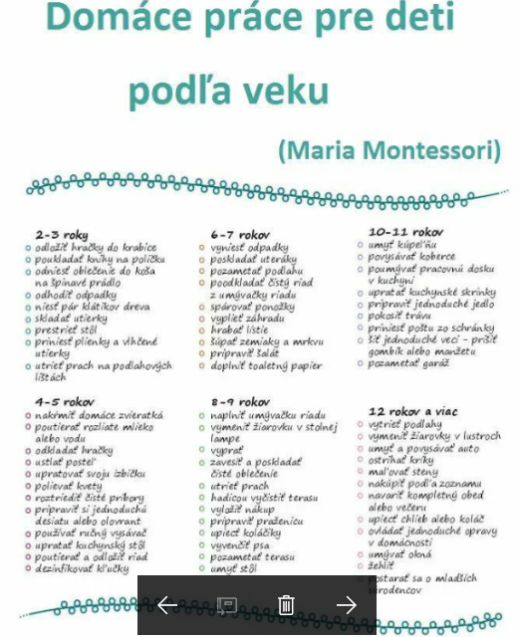

Slide 47
Intervenčné programy – middle school
obdobie zvýšeného vplyvu rovesníkov
snaha o zvýšenie interakcií jednotlivca s prosociálnymi skupinami spolužiakov a zapojenie ho do prosociálnych aktivít
The School Transitional Environment Program (Felner & Adan, 1988)
transakčné obdobie medzi prvým a druhým stupňom
udržiavanie študentov v triedach s limitovaným počtom študentov – posilnenie väzieb
je podporovaná komunikácia medzi učiteľom a rodičom

Slide 48
Intervenčné programy – middle school
The Midwestern Prevention Project
tréning identifikácie a odolania negatívnemu vplyvu a sociálnemu tlaku
edukácia v rámci sociálnych, zdravotných a iných dôsledkov užívania drog
rozvoj schopností študentov
informovanie rodičov o užití drog a školskom dianí
podpora médií

Slide 49
Stretli ste sa už s intervenčnými programami? S akými?

Slide 50
Intervenčné programy – stredná škola
intervenčné programy zamerané na jednotlivca:
získavanie schopností pre úspešné rozhodnutia
posilnenie sebavedomia
rozpoznávanie dôsledkov rizikového správania
plánovanie kariéry
vytvárania a posilňovanie priateľstiev s opačným pohlavím
romantické vzťahy
vytváranie realistických plánov
zodpovedné správanie
pochopenie dôležitosti služby v komunite

Slide 51
Intervenčné programy – stredná škola
Intervenčné programy zamerané na školu:
signifikantný vplyv školy v tomto období
voľnočasové aktivity v rámci školy
adekvátna úprava školského poriadku

Slide 52
Využitie modelu v praxi

Slide 53
Zhrnutie
zahŕňa a predikuje konštrukt delikvencie ako závislostí
vývinová perspektíva
teória identifikuje charakteristické socializačné jednotky pre každú zo štyroch fáz
fázy sú rozdelené hlavnou tranakčnou fázou
obsahuje rizikové a protektívne faktory
poskytuje základy pre vytvorenie preventívnych programov antisociálneho správania

Slide 54
Použitá literatúra
Bandura, A. (1973). Aggression: A social learning analysis. Englewood Cliffs, NJ: Prentice-Hall
Catalano, R.F. & Hawkins, J.D. (1996). The social development model: A theory of antisocial behavior. Chapter 4 In Hawkins J.D. Delinquency and Crime: Current Theories. Cambridge: Cambridge University Press. (pp 149-197)
Cleveland, M. J., Feinberg, M. E., Bontempo, D. E., & Greenberg, M. T. (2008). The Role of Risk and Protective Factors in Substance Use Across Adolescence. Journal of Adolescent Health, 43(2), 157–164. doi:10.1016/j.jadohealth.2008.01.015
Felner, R. D., & Adan, A. M. (n.d.). The School Transitional Environment Project: An Ecological Intervention and Evaluation. Fourteen Ounces of Prevention: A Casebook for Practitioners., 111–122. doi:10.1037/10064- 009
Festinger, L. (1964). Behavioral Support for Opinion Change. Public Opinion Quarterly, 28(3), 404. doi:10.1086/267263
Hawkins, J. D.; Catalano, R. F., Brown, E. 0., Vadasy, P. F., Roberts, C., Fitzmahan, D., Starkman, N., &: Ransdell, M. (1988). Preparing for the Drug (Free) Years: A family activity book. Seattle, WA: Comprehensive Health Education Foundation
Hirschi, T. (1969). Causes of delinquency. Berkeley, CA: University of California Press
Leventhal, H., & Cleary, P. D. (1980). The smoking problem: A review of the research and theory in behavioral risk modification. Psychological Bulletin, 88(2), 370–405. doi:10.1037/0033-2909.88.2.370
Orford, J. (2001). Addiction as excessive appetite. Addiction, 96(1), 15–31. doi:10.1046/j.1360- 0443.2001.961152.x
Pentz, M. A. (1989). A Multicommunity Trial for Primary Prevention of Adolescent Drug Abuse. JAMA, 261(22), 3259. doi:10.1001/jama.1989.03420220073030
Sutherland, Edwin H. (1973). Differential Association Theory and Differential Social Organization. Encyclopedia of Criminological Theory. doi:10.4135/9781412959193.n250
West, R., & Brown, J. (2013). Theory of Addiction. doi:10.1002/9781118484890

Slide 55

Ďakujem za pozornosť

